Slide 1
Школа развития «Пифагор» Бубликова Галина Ильинична, учитель физики

Slide 2
Руководитель проекта
Группа исследователей под руководством Щетникова Александра Ивановича разработала и реализует проект, получивший название «Система дополнительного математического и гуманитарного образования».
Этот проект направлен на расширение образовательных возможностей учащихся, на индивидуальность их образования, на решение задачи осознанного выбора профиля обучения учащимися.

Slide 3
Проблемы современного образования
1. Реализация новых федеральных стандартов. Системно – деятельностный подход (осуществляем старыми методами).
2. Содержание и формы образовательного процесса. В работе школы преобладают зачастую курсы, взятые из интернета, не представляющие собой никакого интереса для учащихся, а тем более, для развития их мышления и понимания.
3. Ограниченность детей в пространстве. Когда выходишь за круг общения в школе и встречаешь новых, интересных людей, то мир раскрывается для тебя с другой стороны. Это гораздо важнее для подростка, чем то, что он начнет углубленно изучать како-то предмет.

Slide 4
Проблемы современного образования
4. Работа с одаренными детьми. К 8-9 классу способных детей становится меньше. Это связано с переходом на новую ступень-новый для школьников тип мышления, требующий рефлексивных способностей. Детей необходимо включать в серьезные оразовательные программы, где уделяется внимание их развитию.
Одаренность связана с системным мышлением. Именно в ситуациях исследования у детей появляется опыт мышления. Но это исследование должно быть грамотно выстроено. Школа Развития «Пифагор» проектирует и реализует эти ситуациии.

Slide 5
Задача проекта
Помочь ребенку раскрыться, найти если не свое признание, то, по крайней мере, дело, которым ему интересно заниматься.

Slide 6
Подпроекты
Лично – командные первенства.
2. Новосибирский турнир математических боев.
3. Городская устная математическая олимпиада для 6 – 8 классов.
4. Школа юного математика.
5. Цикл интенсивных учебно – познавательных семинаров «Применимая иматематика» для учащихся 8 – 11 классов.
6. Выездная школа развития «Пифагор».
7. Учебно – исследовательские погружения.
8. Всероссийский турнир юных физиков.
9. Сибирский турнир юных физиков.
10. Летняя школа турнира юных физиков.
11. Педагогичемкая мастерская.
12.Олимпиады учителей математики, физики и информатики.

Slide 7
Летняя школа 2015 г (2 недели).
Летняя школа — это такое место, в котором на две недели собирается сообщество школьников и взрослых, интересующихся физикой и математикой.
Учебная программа
1. Мини – ТЮФ (турнир юных физиков). Решение исследовательских задач, физбой (4 дня).
2. Математика для физиков / погружения, проекты. Курс «Высшая математика для физиков», или погружение «Аэрогидродинамика» (9 – 11 кл).

Slide 8
Что дает летняя школа
возможность поработать с опытными тренерами;
прослушать курс лекций по точным наукам;
участие в одном из проектов;
общение с другими учащимися и преподавателями в неформальной обстановке;
отдых.
Во второй половине дня в школе проходят клубы, спортивные соревнования, интеллектуальные игры, конкурсы, концерты.

Slide 9
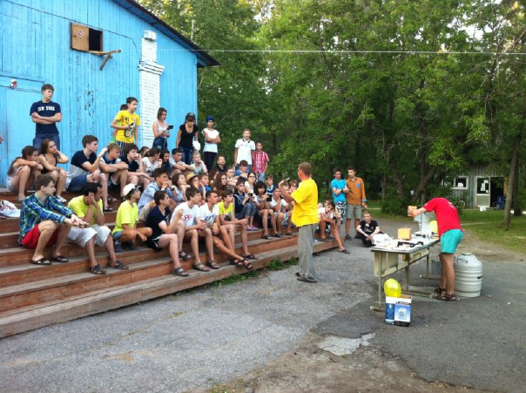

Slide 10
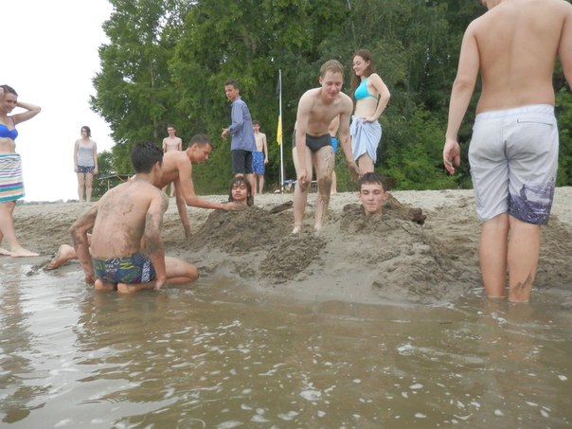

Slide 11
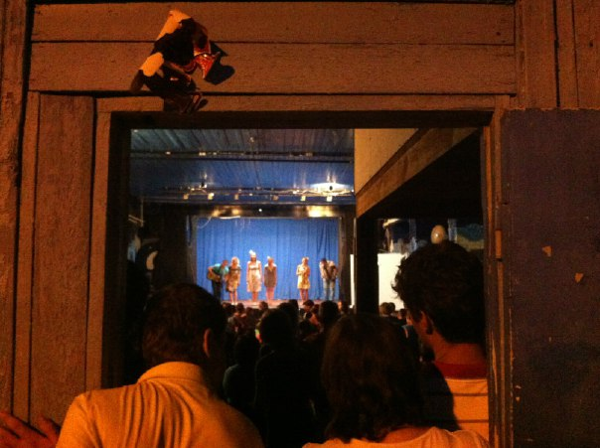

Slide 12
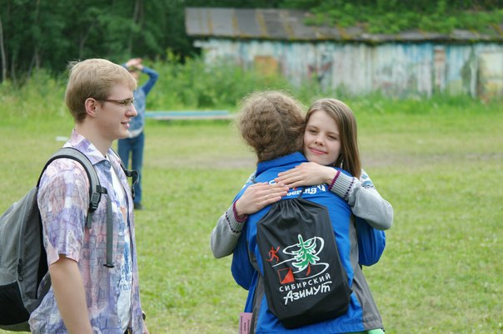

Slide 13
Октябрьский семинар тренеров турнира юных физиков (ТЮФ).
Предназначен
для учителей физики и педагогов дополнительного образования, которые уже руководят или собираются руководить командами, участвующими в Турнире.
Режим работы
Семинар проводится в течение трёх дней, с 10:00 до 17:30. Семинар проходит на базе Полигона юного физика, так что участники могут пользоваться имеющимися здесь материалами, инструментами, измерительным оборудованием PASCO.

Slide 14
Форма семинара
Во время семинара его участники сами работают в турнирных командах под руководством опытных тренеров.
Значение семинара
Такая форма семинара даёт возможность
посмотреть на турнир юных физиков глазами его участников;
оценить затраты времени;
почувствовать реальные трудности решения турнирных задач;
понять, как эффективнее можно организовать подготовку учащихся к турниру.

Slide 15
Содержание семинара
Старт
Исследовательский цикл
планирование и проведение эксперимента;
построение теории;
сопоставление теории с результатами эксперимента;
подготовка презентации и доклада.
Перед каждой командой ставятся две исследовательские задачи, рассчитанные на два дня работы.

Slide 16
Третий день семинара – учебный физический бой
Схема боя
Доклад
Оппонирование
Рецензирование
В каждом раунде боя
Три человека представляют свои команды в одной из трех ролей;
Остальные участники семинара пробуют себя в качестве членов жюри.

Slide 17
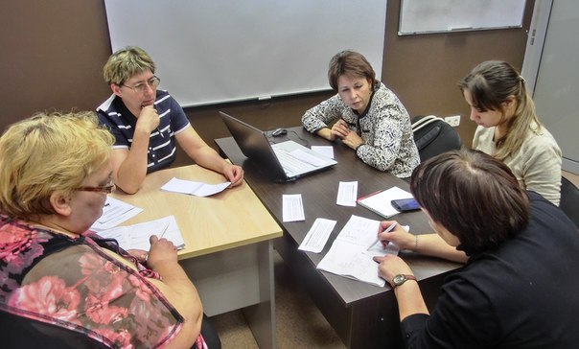
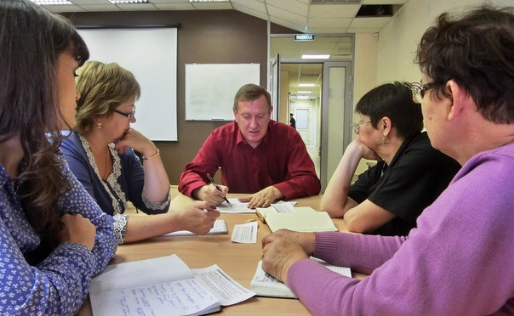
Планирование эксперимента
γ – команда
α - команда

Slide 18
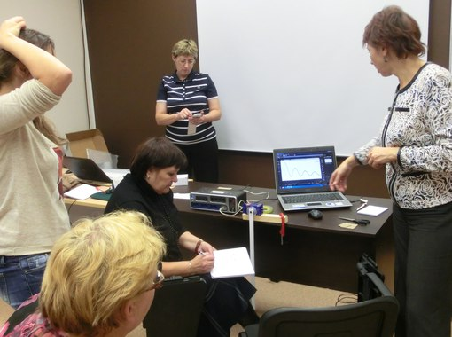
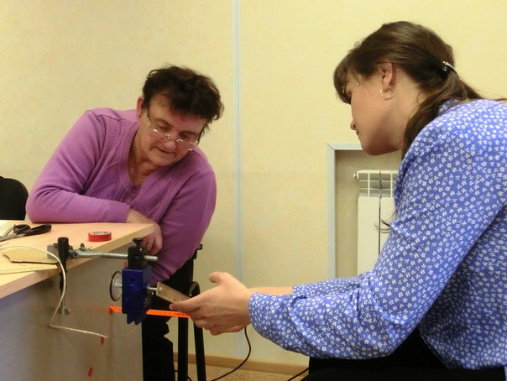
Эксперимент
γ – команда
α – команда

Slide 19
Презентация работы

Slide 20
Участники семинара

Slide 21
Другие формы образования в школе «Пифагор»
Соревнования
лично – командные первенства Новосибирской области (с 2003 г) и Южно – Кузбасского региона (с 2005 г) по математике для 6 – 8 и 9 – 11 классов;
гуманитарные первенства для 8 – 11 классов (с 2014 г).
Задачи подбираются так, чтобы одновременно выявить сильнейших, и чтобы были интересными и полезными для учащихся.

Slide 22
Новосибирский турнир математических боев
Математический бой является самым сложным видом математических соревнований.
Рассчитан на более опытных учащихся. Это настоящая школа не только математики, но и публичных выступлений.
Городская устная математическая олимпиада для 6 – 8 классов.
Это форма личных соревнований. Дает возможность проявить свои способности школьникам, которые еще не умеют отчетливо изложить решение задачи в письменном виде.

Slide 23
«Школа юного математика (ШЮМ)»
Для систематического дополнительного образования учащихся 6 – 8 классов, проявляющих интерес к математике и решению математических задач.
2 учебных года в форме шести трехдневных учебных сессий – погружений, по 5 академических часов ежедневно.
Обучение основано на принципах развивающего обучения, на открытии и усвоении учащимися основных принципов, логических схем и идей.

Slide 24
Цикл интенсивных учебно – познавательных семинаров «Применимая математика»
Для учащихся 8 – 11 классов, проявляющих общий интерес к математике и точным наукам.
Направлен на
на формирование у школьников представления о том, как создаются научные понятия;
умение математически исследовать явления реального мира;
развитие мыслительных способностей;
развитие навыков коммуникации.

Slide 25
Выездная школа развития «Пифагор»
Для школьников 1 – 11 классов, в летние и зимние каникулы.
Дети и взрослые «погружаются» в насыщенную культурную и интеллектуальную среду.
Предлагаются на выбор учебные курсы: от математики и физики до психологии и философии.
Формы учебы:
занятия по решению задач;
учебно – познавательные семинары;
самостоятельные исследования.

Slide 26
Учебные и исследовательские погружения
Одно из приоритетных направлений в деятельности Школы Пифагора.
Учебные занятия проходят в режиме погружений на Летних и Зимних школах.
Предметы: математика, физика, химия, история, филология.

Slide 27
Сибирский турнир юных физиков (СибТЮФ)
Это командное состязание старшеклассников в умении
решать сложные исследовательские задачи,
убедительно представлять свои решения,
отстаивать свои решения в научных дискуссиях.
Турнир проводится по международным правилам.
Соревнования проводятся в формате физических боёв.

Slide 28
Специфика СибТЮФ
Турнир имеет годовой цикл. В августе публикуются 17 открытых исследовательских задач на следующий год. Большинство задач турнира не имеет известных и однозначных решений и подразумевают обязательное проведение экспериментов.
Длительный срок подготовки позволяет школьникам разработать свой подход к проблеме, построить установки и провести физические эксперименты, ознакомиться с научной литературой. При этом работа идёт в режиме, наиболее приближенном к научным исследованиям.
Для подготовки команды нужен тренер, который направляет ребят, даёт возможность наиболее полно раскрыться их творческому и исследовательскому потенциалу.
Турнир проводится в г. Новосибирске в начале февраля.

Slide 29
Турниры
Всероссийский турнир юных физиков.
В 2013-2014 г команда Школы Пифагора заняла первое место.
Международный турнир юных физиков.
Российская команда из Новосибирска заняла седьмое место среди команд международного турнира из 27 стран, завоевала серебряные медали в 2015 году.

Slide 30
Грантовая система
Фонд “Поддержка проектов в области образования” осуществляет грантовую поддержку тренеров. Гранты выдаются тренерам на подготовку команд к предстоящим турнирам.
Положение о гранте (целевом субсидировании) на подготовку к Сибирскому турниру юных физиков 2016
1. Грант (целевое субсидирование, далее просто “грант”) на подготовку к Сибирскому турниру юных физиков выдаётся тренерам команд на пять месяцев, с сентября 2015 по январь 2016 года.
2. Сумма гранта составляет 65000 рублей на команду. Из него 30% выдаётся в сентябре 2015, а остальные 70% — в феврале 2016 года во время Сибирского турнира, если команда в нём действительно участвует.

Slide 31
Положение о гранте (продолжение)
3. В конкурсе участвуют команды из Сибирского федерального округа.
4. Каждой команде, участвовавшей в мероприятиях ТЮФ сезона 2015, начисляются баллы по описанной ниже схеме. а) Сибирский ТЮФ 2015. Все команды получают по 10 баллов, плюс к этому 10 место — 1 балл, 9 место — 2 балла, … 1 место — 10 баллов. Места определяются по протоколу отборочных боёв. б) Российский ТЮФ 2015. Все команды получают по 10 баллов, плюс к этому 10 место — 1 балл, 9 место — 2 балла, … 1 место — 10 баллов. Места определяются по протоколу отборочных боёв. в) Семинары тренеров. Если от команды было не менее двух участий в обучающих семинарах тренеров, она получает 10 баллов; одно участие — 5 баллов. г) Лето. Если из команды не менее двух человек участвовало в ЛШ ТЮФ и в сборной России, она получает 10 баллов; одно участие — 5 баллов.

Slide 32
Положение о гранте (продолжение)
Грант получают 10 верхних команд из списка. Если от школы в эту десятку попало несколько команд, грант получает каждая команда.
6. Если какие-то команды, вошедшие в первую десятку, заявляют о том, что в текущем году к турниру готовиться не будут, список расширяется на соответствующее число строчек вниз.

Slide 33
Результаты Школы Пифагора
Благодаря математическим боям, заметно вырос уровень математических умений учащихся в Новосибирской и Кемеровской области:
умения рассуждать;
контролировать свои и чужие ошибки и т. д.
В учебных группах Школы Пифагора на юге Кузбасса появилась «группа прорыва», т.е. появились школьники, которые «доросли» до сложных задач.
Появилось сообщество школьников и взрослых.
У школьников формируется новый образ образования.

Slide 34
Заключение
Высказывания детей
Эта школа поменяла во мне многое, я приехала абсолютно другим человеком. Каждый, с кем бы я не перекинулась хотя бы парой словечек, врезался мне в память. Надеюсь, что с большей частью людей я еще увижусь на Сибирском турнире и не только. До встречи…
На второй четырехдневке мой мозг гуманитария, мягко говоря, взрывался от “Высшей математики для юных физиков” Но ощущение того, что ты что-то понимаешь, ты мыслишь, ты думаешь приносило только самые приятные эмоции. Спасибо Алексею Александровичу Колчину и Ишикаеву Салавату Мансуровичу за столь большой объем разобранного материала, и Никите Черникову за то, что каждый раз не уставал помогать мне все получше понять и запомнить.

